Slide 1
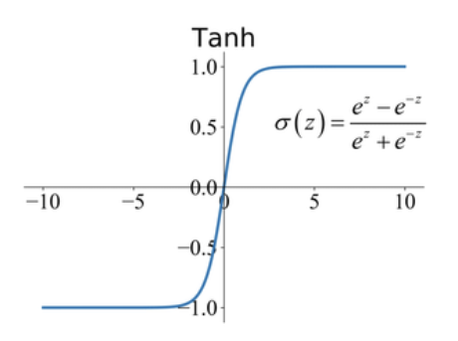
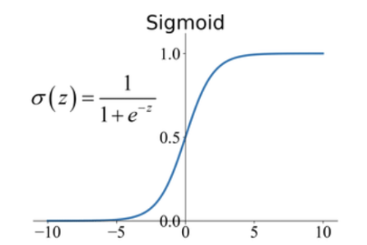
| LSTM (Long Short Term Memory)
RNN의 기울기 소멸 문제 & 장기 의존성 문제 해결 및 보완
활성화 함수: 입력 신호의 총합을 출력 신호를 변환하는 함수
시그모이드 함수
Tanh 함수

Slide 2
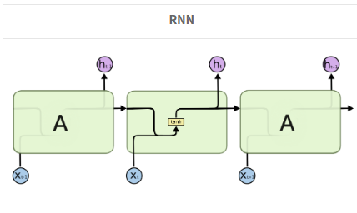
RNN
- 기울기 소멸 -> 장기 의존성에 대한 문제
- 단기기억만을 이용

Slide 3
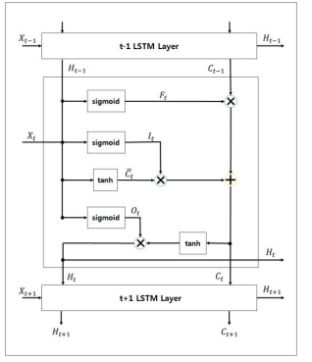
LSTM
출력 + 기억
단기와 장기를 연관
4개의 라인에 분기
분기부분 좀 더 설명
망각 게이트
-> 폭발 방지

